Slide 1
C1000K高性能服务器构建技术
余锋
http://yufeng.info
mryufeng@gmail.com
淘宝网核心系统资深专家
2010/10/16

Slide 2
C1000K面对的挑战
C10K问题：http://www.kegel.com/c10k.html 时间是2001年
现在是2010年，10年过去了，虽然软硬件技术也相应提高了，
挑战还在:
  用户对服务响应时间和可靠性要求越来越高。
  1M的tcp并发，即使每个链接按照16K内存算，需要至少24G内存。
  1M的tcp链接中，有20%每秒活跃，那么200K每秒。
  没有革命性的技术改进，算法和操作系统和库变化不大。
  硬件，操作系统，库，平台，应用的层次越来越深。
硬件约束：Dell R710， Intel E5520 *2(8core), 24G内存， 640G SAS

Slide 3
解决方案
顺应硬件和操作系统的变化方向，高度并发化应用！让独立的CPU核心，独立的cache, 独立的本地内存，独立的(soft)IRQ，独立的网卡，独立的磁盘，独立的Erlang调度器，独立的Erlang进程服务你的每个独立的请求!

Slide 4
Agenda
  硬件层面变化和思考
  操作系统层面变化和思考
  语言和库层面变化和思考
  Erlang平台层面变化和思考
  调优工具
  结论

Slide 5
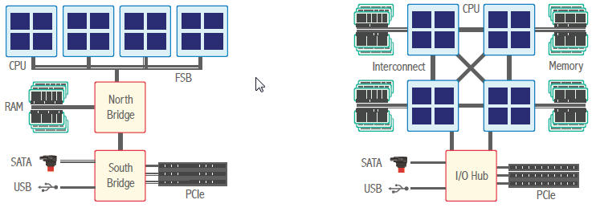
硬件体系巨大变化
过去
现在
北桥慢慢成为过去！

Slide 6
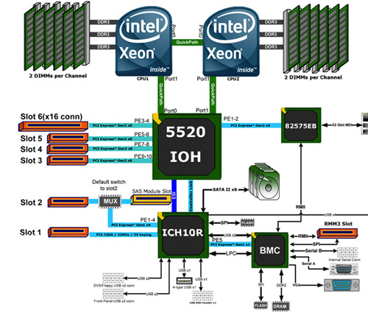
Dell R710机器体系结构

Slide 7
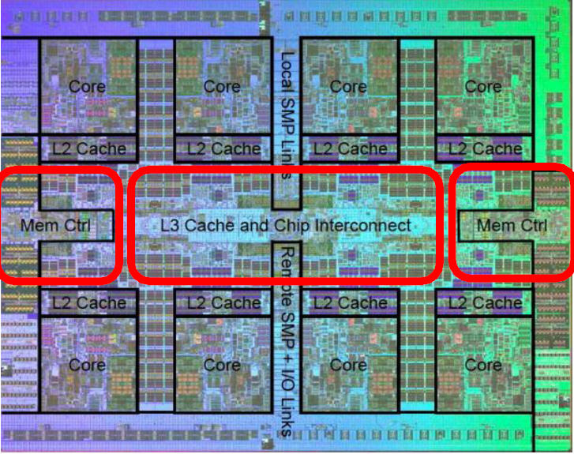
Cache在现代CPU硬件上的版面， 也充分说明了cache的重要性!!!

Slide 8
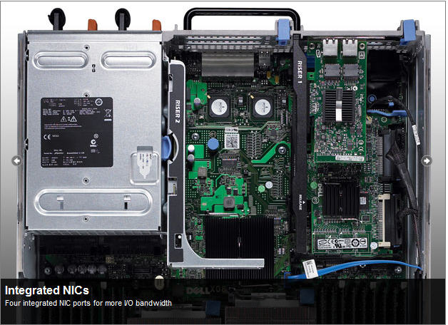
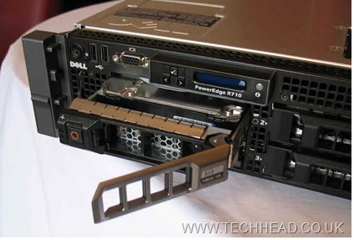
内置六块磁盘, 四张网卡如何高效并行使用？

Slide 9
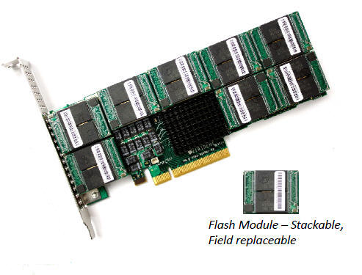
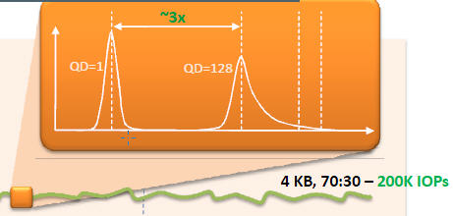
Virident pci-e卡
IOPS高达200K，带宽800M

Slide 10
小结
  硬件变得和过去很不一样，性能越来越高。
  硬件从CPU，内存，网卡都在试图scale， 我们要配合硬件的并行化趋势。
  硬件在cache方面下了很多血本，提高数据的locality。
  采用合适的硬件，比如说ssd盘代替sas盘。

Slide 11
Agenda
  硬件层面变化和思考
  操作系统层面变化和思考
  语言和库层面变化和思考
  Erlang平台层面变化和思考
  调优工具
  结论

Slide 12
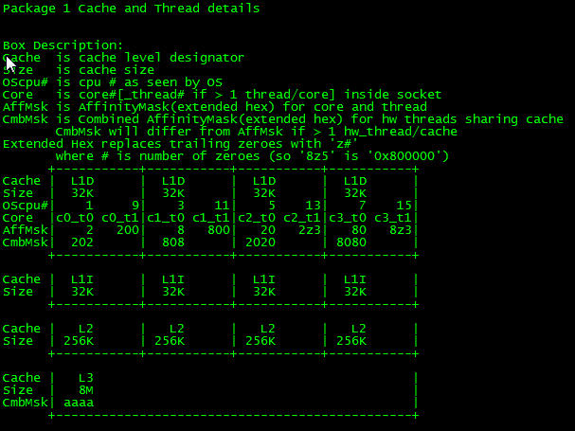
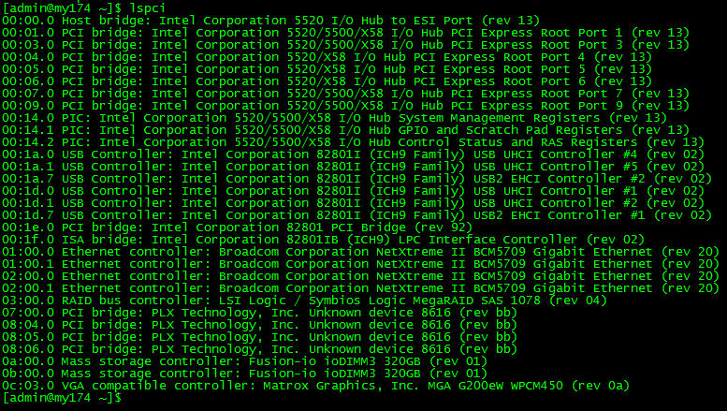
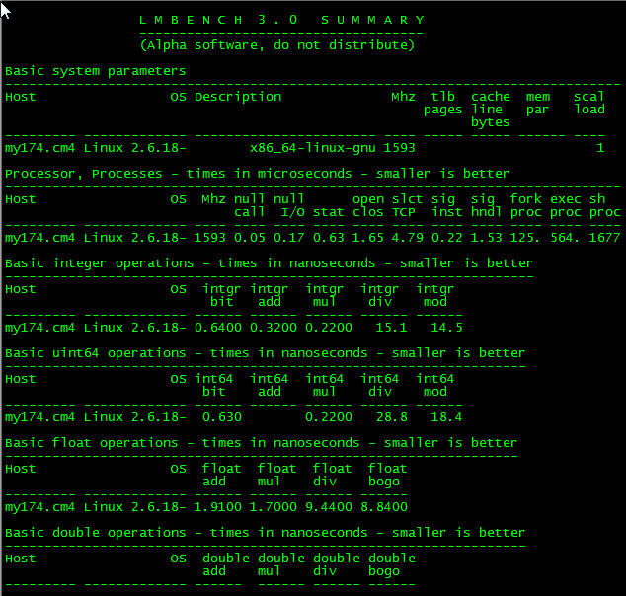
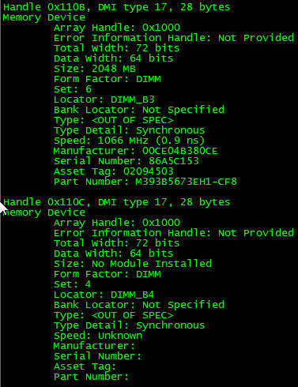
深度调查系统，为设计做依据
Notes:
宝宝宝宝宝

Slide 13
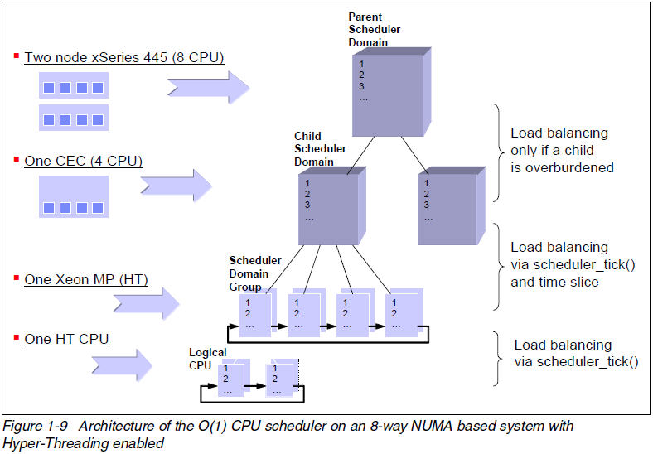
Numa架构下的调度器，CPU亲缘性

Slide 14
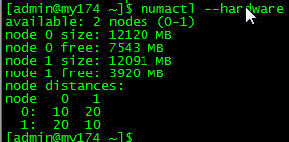
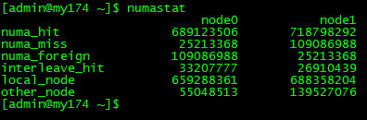
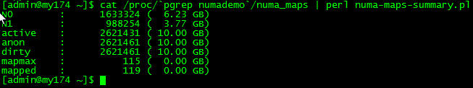
Numa matters
google Tcmalloc numa aware 版本
  Numa不同的节点间访问代价不同。
  不适当的设置,会导致有的节点的内存空闲，有的需要swap。
  libnuma改善内存分配的亲缘性, numactl 改变内存分配的策略。
  /proc/pid/numa_maps了解你的进程内存在节点间的分布情况。

Slide 15
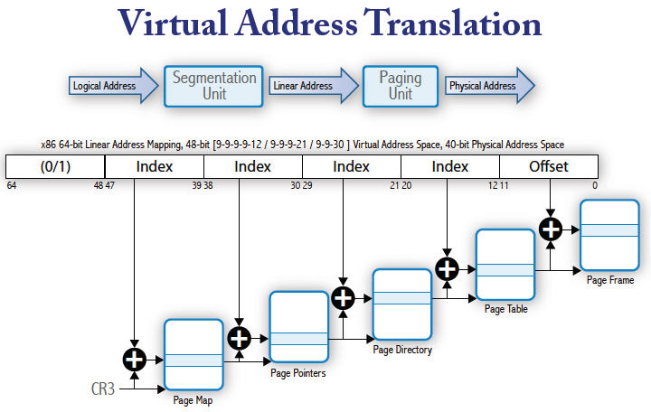
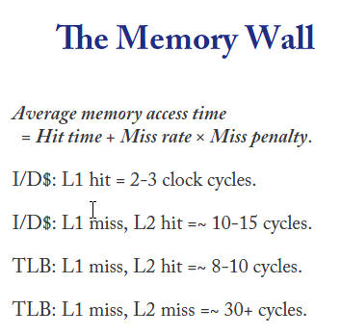

Largepage
TLB miss的代价
过去4K一页
现在通过HugeTLBfs实现
2M一页
大大减少TLB miss
oprofile可以告诉我们tlb的miss率

Slide 16
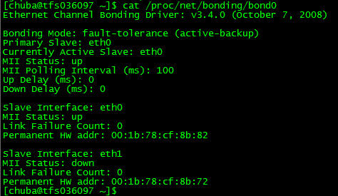
网卡bonding
我们需要网卡的负载均衡模式（mode 0), 需要交换机的支持

Slide 17
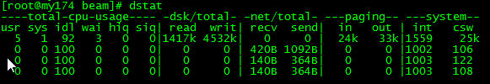


中断平衡
硬中断:
  irqbalance 智能的均衡硬件中断。
  手动 [root@linux /]#echo ff > /proc/irq/19/smp_affinity
软中断:

Slide 18
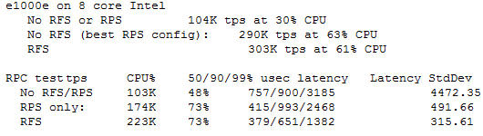
RPS/RFS 解决softirq平衡
RPS is not automatically switched on, you have to configure it.
echo ffff >/sys/class/net/eth0/queues/rx-0/rps_cpus
Same for RFS if you prefer to use RFS
echo 16384 >/sys/class/net/eth0/queues/rx-0/rps_flow_cn
显著提高软中断的均衡性，大大提高性能。

Slide 19
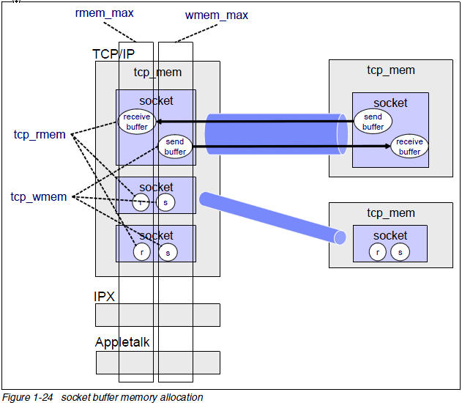
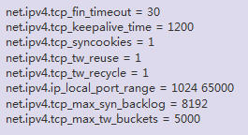
微调协议栈
原则： dmesg可以观察到协议栈在抱怨什么，它抱怨什么我们解决什么！
TCP协议栈内存 不可交换物理内存

Slide 20
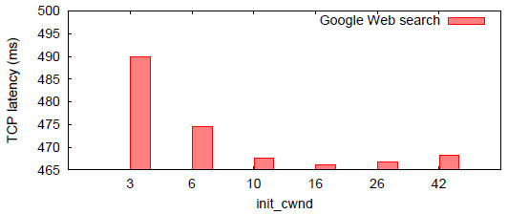
来自google的initcwnd调优
通过提高初始拥塞窗口的大小(3)，大大减少短连接的响应时间.
make sure your Linux kernel is 2.6.30 or higher.
ip route change [default via a.b.c.d dev ethX ... ] initcwnd 10

Slide 21
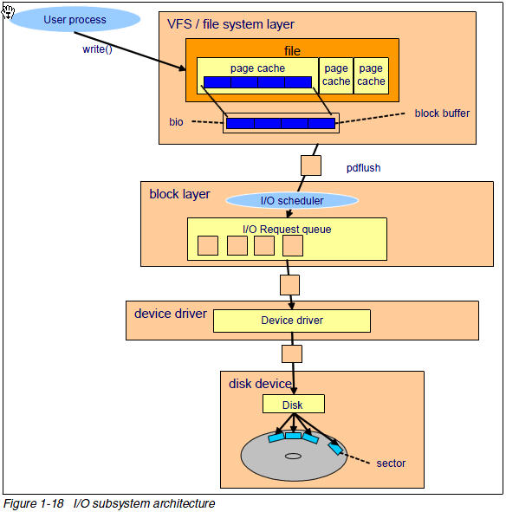
IO子系统
  磁盘硬件的选择
  文件系统的选择
  IO调动算法的选择
  page cache的设置
  不同类型的IO系统调用
对IO的性能都有很多的影响！
让FIO测试工具告诉你答案!

Slide 22
采用异步IO
异步IO的好处， 应用批量提交请求，方便IO调动器合并请求，减少磁盘寻道和访问次数.
libaio: Linux native aio的封装, 在使用上可以用Linux eventfd做事件通知, 融入到Erlang的IO check机制。
glibc aio是用线程+同步调用模拟的，完全不可用！
多线程同时发起IO请求。
注意要保持快速IO设备队列的请求depth。

Slide 23
小结
  采用64位Linux操作系统。
  充分利用负载均衡技术，提高CPU和cache的利用率。
  尽量用最新的linux内核，用降低稳定性，保持高性能。比如说Oracle的Linux在运行数据库时号称比RHEL5快85%。
  尽量用新的能够提高性能的syscall，新特性。
  常态监测你的系统，找出导致性能减低的点，加以解决。

Slide 24
Agenda
  硬件层面变化和思考
  操作系统层面变化和思考
  语言和库层面变化和思考
  Erlang平台层面变化和思考
  调优工具
  结论

Slide 25
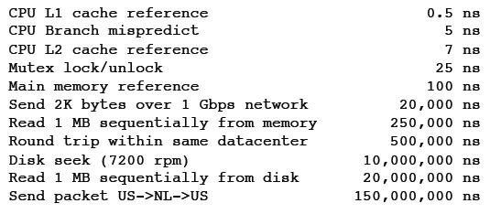
你需要知道的访问延迟数字

Slide 26
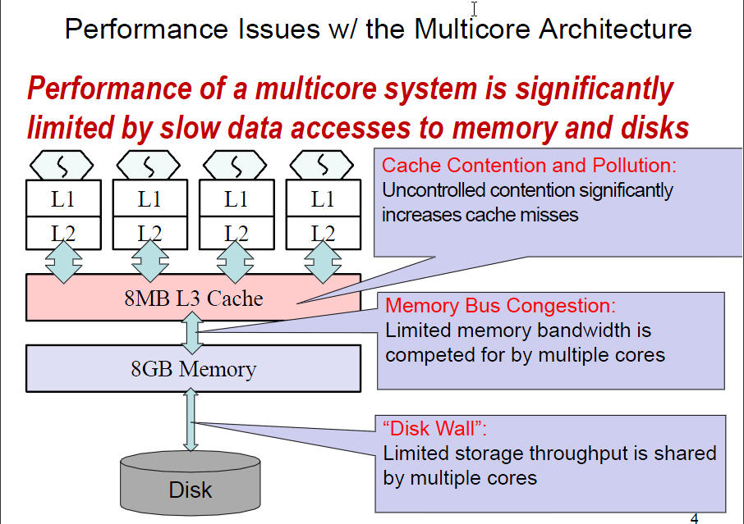
多核心架构下性能问题， CPU和内存以及IO间的速度越来越不平衡，CPU大部分时间都是在等待。

Slide 27
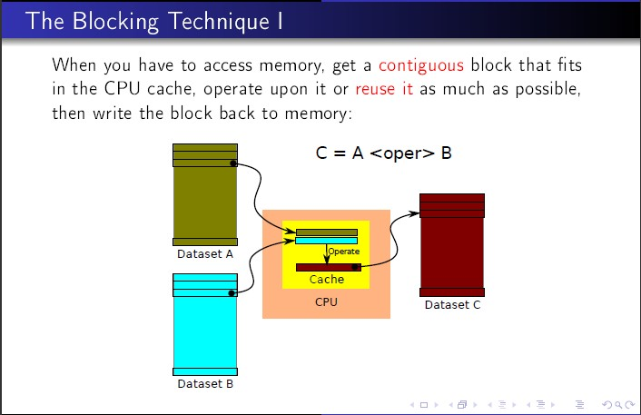
如何利用好我们的cache和空余CPU计算力？
Intel Xeon 7400 CPU: 96 KB L1 cache (Data) and 16 MB of L3 cache

Slide 28
压缩数据集
主存的访问速度很慢: 8G/s, L1:300G/s。
压缩我们的数据在传送，到目的地后解压，比直接传送要快。
Lzo 解压速度巨快，接近于memcpy, 压缩率大概在50%.
压缩速度比解压慢2-3倍， 对于读多写少的情况比较适合。
ramzswap显示压缩squid内存索引的压缩率：
OrigDataSize: 1968516 kB
ComprDataSize: 862015 kB

Slide 29
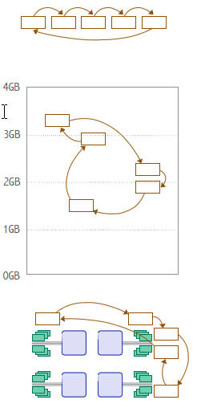
列表[]数据结构
Erlang的[] 注意事项：
1. 单链表，只能表头访问，数据分散， 特别是数据被GC过后，中间的洞变大，对cache很不友好。
2. Erlang的IO支持 iolist, 底层会用writev发送数据，尽量用iolist.

Slide 30
避免数据搬动
  使用更聪明的数据结构。
  (vm)splice, sendfile: 减少内核和用户空间的数据搬动 。
  readv/writev: 尽量gather read, scatter write。
  合并你的数据，一次写入，cache line 64Byte, 页面是4K单位，IO操作的unit是页面。

Slide 31
小结
  利用好cache 提高数据的locality。
  采用更高效的算法。
  CPU大部分时间在空闲，等数据, 可以用时间换空间。
  减少内存的搬动。
  采用更快的编译器编译应用，比如说Intel ICC, 通常能快百分小几十。
  numa aware的内存分配池。

Slide 32
Agenda
  硬件层面变化和思考
  操作系统层面变化和思考
  语言和库层面变化和思考
  Erlang平台层面变化和思考
  调优工具
  结论

Slide 33
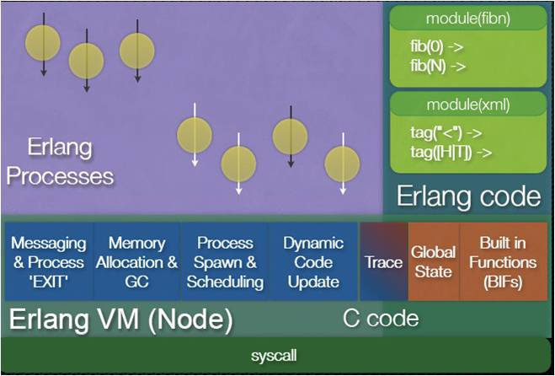
Erlang运行期内部结构图
  SMP版本和Plain版本，由erlexec动态选择根据参数选择。
  VM内部启用Hipe与否。
  64位机器下halfword版本。
虚拟机的选择

Slide 34
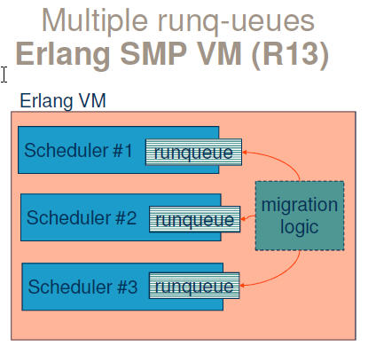
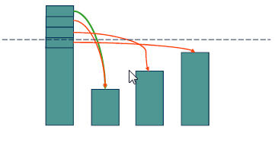
调度器机制
Running on full load or not!
进程和BIF按照时间片原则公平调度，抢占。

Slide 35
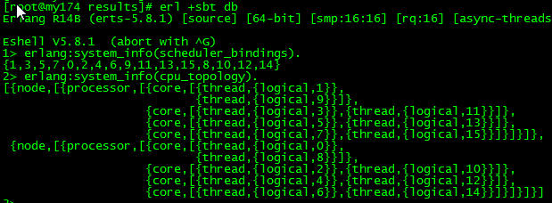
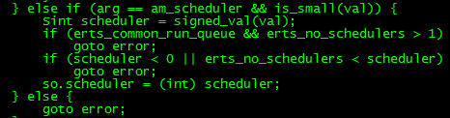
绑定调度器
spawn_opt 未公开参数 scheduler 用于绑定进程到指定调度器

Slide 36
Erlang 进程和Port
  进程和现实世界1:1映射。
  进程是根据时间片实现抢占式公平调度。
  每个进程独立的堆和栈，独立的进行GC, 消息通过拷贝的方式传递。
  Tcp port也是和现实世界1：1映射。
  Port通过Kernel Poll来实现事件监测 ，IO调动独立于进程调度，也是公平调度。
  每个tcp port内部都有发送队列（高低水位线），以及接收缓冲区。
  port和进程的slot位都是预先分配好的。

Slide 37

Erlang内存分配池
Numa aware 何时支持？ R14B？
largepage 何时支持？
内部有几百个分门别类的内存池。
mseg_alloc： 通过mmap来向系统申请内存，批发给其他内存分配池。
每个调度器自己的内存池。

Slide 38
Erlang 进程单点/race问题
已知有单点的模块：
  disk_log模块
  rpc
  ...
已知有race的模块
  ets
  mnesia
  erlang:register/unregister
日志系统：
  内置的太慢，推荐自己用linux shm来实现个ring buf。

Slide 39
Erlang NIF
  R14新添加的，丰富的接口，容易用C库扩展Erlang的功能。
  NIF不像bif那样有trap机制，破坏Erlang调度器的抢占式调动。
  NIF千万不要调用阻塞函数， 比如调用mysql库。
  NIF有很大稳定性风险，错误会影响到整个VM。

Slide 40
EI (erlang C interface)
  最近版本的EI修复了很多bug, 稳定了很多。
  轻量，配合libev库做tcp链接接入服务器是非常好的选择。
  丰富的RPC调用接口，直接访问后端Erlang服务器的模块。
  支持多线程，多实例。
  直接在shell下使用erl_call。

Slide 41
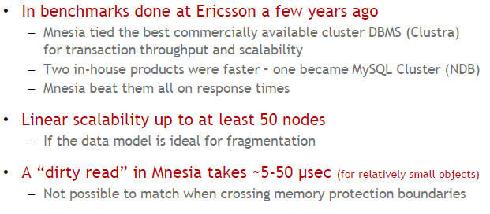
Mnesia
OTP最核心的部件Mnesia，是做分布式系统最关键的一环！

Slide 42
小结
  并行化进程，按照1:1映射到现实世界。
  Erlang的调度器绑定，提高cach的利用率。
  halfword VM减少64位机器上的内存浪费。
  开启Hipe Jit功能, 同时用native方式编译库和应用。
  尽量使用binary，最贴近机器内存模型，cache友好。
  hipe 内置的未公开的bif
  进程字典
  留意你的进程的最大文件句柄数, 太大会浪费很多资源。
  留意你的IO需要的异步线程, +A size参数。

Slide 43
Agenda
  硬件层面变化和思考
  操作系统层面变化和思考
  语言和库层面变化和思考
  Erlang平台层面变化和思考
  调优工具
  结论

Slide 44
Agenda
  硬件层面变化和思考
  操作系统层面变化和思考
  语言和库层面变化和思考
  Erlang平台层面变化和思考
  调优工具
  结论

Slide 45
推荐的性能调优工具
操作系统层面的：
  systemtap
  oprofile
  blktrace
  tsung
  gdb
  lmbench
Erlang平台上的：
  lcnt
  dialyzer
  内置的自省机制
  cerl

Slide 46
了解IO系统
性能测试工具：
  Fio 测试多种IO的效率 (sync, mmap, libaio, posixaio...)
  Sysbench 简单易用的测试工具
  Iozone 侧重文件系统以及应用的数据访问模式
IO监视工具
  Blktrace
  btt 可视化你的IO活动
  seekwatcher 可视化你的磁头移动
其他工具
  slabtop

Slide 47
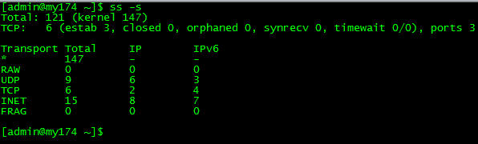

ss用于统计大量socket占用的资源情况
netstat之类的工具对于大量的链接来讲实在太慢！了！

Slide 48
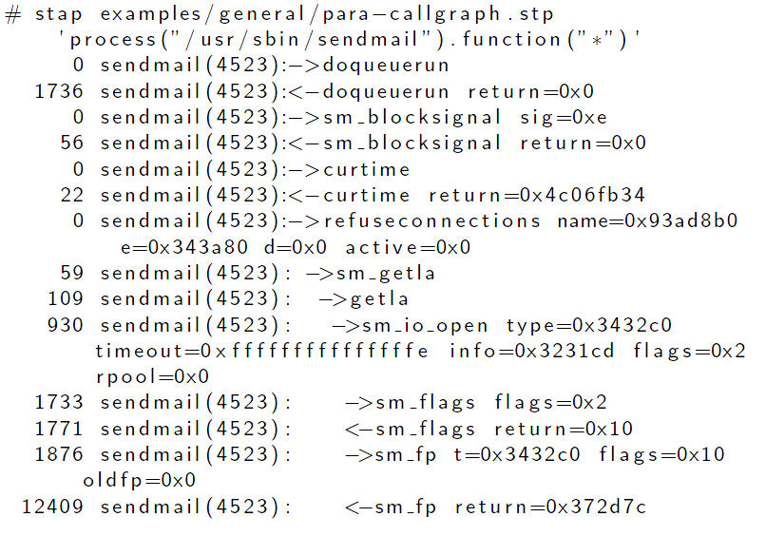
Systemtap帮助你了解你的程序/OS

Slide 49
Agenda
  硬件层面变化和思考
  操作系统层面变化和思考
  语言和库层面变化和思考
  Erlang平台层面变化和思考
  调优工具
  结论

Slide 50
结论
  C1000K离我们很近的，几年后技术就会普及。
  C1000K是个渐近的过程，点滴成就高性能。
  C1000K需要软硬件技术的高度配合，需要关心的层次很深, 是个系统工程。
  C1000K随着应用和构造工具的不同，难度也变化的很大。
  C1000K用Erlang平台构造最不痛苦（个人感觉）。
祝大家C1000K的开心！

Slide 51
谢谢大家！
大部分的图片粘贴自Google搜索的文档，谢谢Google，谢谢这些可爱的作者。
Any question？

